Slide 1
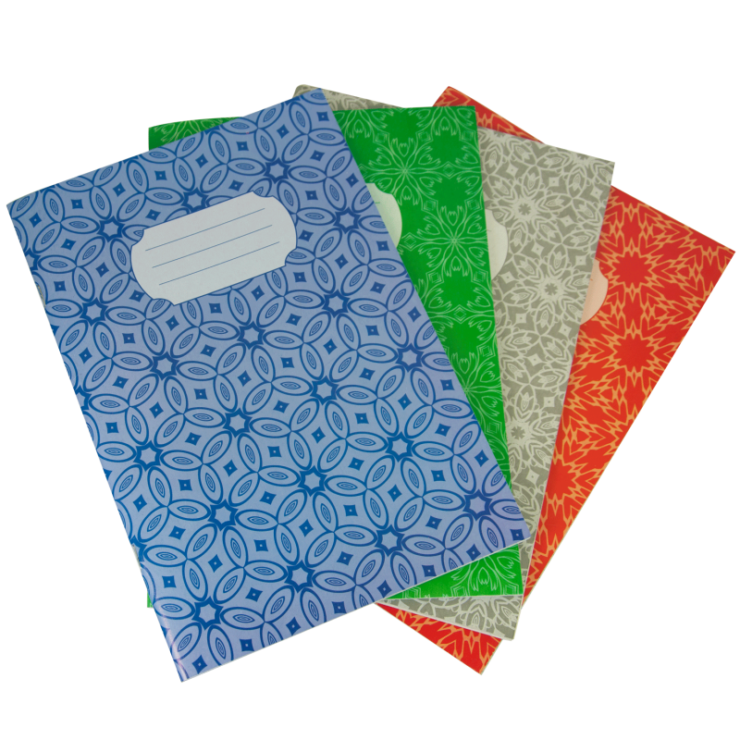
Навчання грамоти
Письмо
Букварний період
Урок 57
Удосконалення вміння писати вивчені букви, слова і речення з ними

Slide 2
Організація класу
Уже дзвінок нам дав сигнал:
Працювати час настав.
Тож і ми часу не гаймо
Роботу швидше починаймо.

Slide 3
Емоційне налаштування «Екран настрою»
Обери смайлик, який відображає твій настрій на початку уроку?

Slide 4
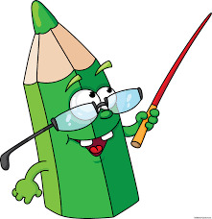
Повідомлення теми уроку
Сьогодні на уроці письма ми повторимо написання вивчених букв і їх з’єднання у слова; продовжимо речення за малюнками.
Пригадаємо зимові розваги.
Що посієш, те й пожнеш.
Як ти розумієш це прислів’я?
Ми відповідаємо за свої вчинки.
Посієш добро - отримаєш добро, посієш зло, не ображайся, у відповідь отримаєш зло.

Slide 5
Словникова робота
Зима морозна
сніг канікули
ковзани санки
сніжинки сніжки
сніговики

Slide 6
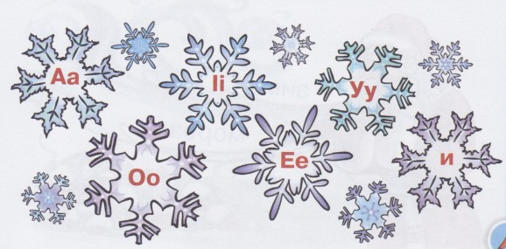
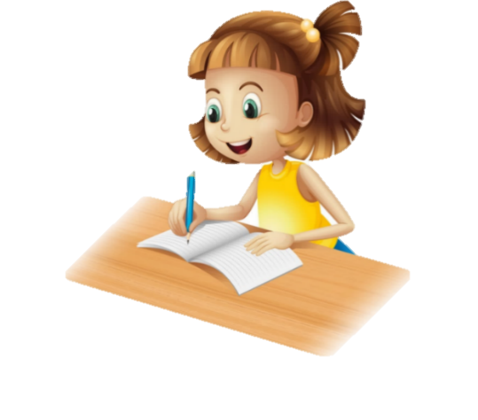
Розглянь сніжинки вгорі ст. 1 і назви букви, надруковані на них.
Які звуки позначають ці букви?
Для чого служать великі літери? Яка велика буква відсутня? Чому? Запиши відповідні рукописні літери в рядку під сніжинками.
Сторінка
1

Slide 7
Хто зображений внизу сторінки зошита? Чим займаються хлопчики? Який у них настрій, чому? Чи полюбляєш ти розважатися в такий спосіб? Які ще зимові розваги ти знаєш?
Зверни увагу на сніжки. Чим вони особливі? Назви по порядку всі літери і вимов звуки, які вони позначають. Запиши друковані букви рукописними.
Сторінка
1

Slide 8
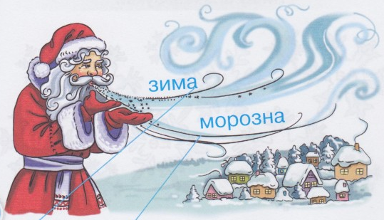
Розглянь малюнок вгорі ст. 2. Які ознаки зими ти знаєш? Опиши, яка зима зображена на малюнку, порівняй її з зимою за вікном.
Прочитай слова на малюнку. Запиши їх рукописними буквами під малюнком. Прочитай слова в наступних рядках. Склади до них звукові схеми, поділи на склади, познач наголошений склад. Запиши слова за зразком
Короткий день, довга ніч; часто похмуре небо; холодне, морозне повітря; опади у вигляді снігу
Сторінка
2

Slide 9
Порахуй, скільки рукавичок на малюнку внизу. Знайди і з’єднай лініями пари однакових рукавичок. Скільком дітям вистачить цих рукавичок?
Зафарбуй пари рукавичок кольоровими олівцями
Сторінка
2

Slide 10
Розглянь малюнок вгорі ст 3. Склади розповідь за малюнком. Придумай імена дітям та розпочни свою розповідь зі слів
Одного зимового дня …
Сторінка
3

Slide 11
Списування слів у першому рядку під малюнком. Наведи початок поданих у зошиті речень, придумай їх продовження і запиши.
.
.
.
Сторінка
3
Який розділовий знак треба ставити в кінці кожного речення?

Slide 12
Бесіда за малюнком
Чи доводилось тобі ліпити сніговика? Де, коли і з ким ти це робив? У яку погоду сніг ліпиться гарно (коли відлига), а коли погано? (під час морозу). Наведи, домалюй та розфарбуй сніговиків
Сторінка
3

Slide 13
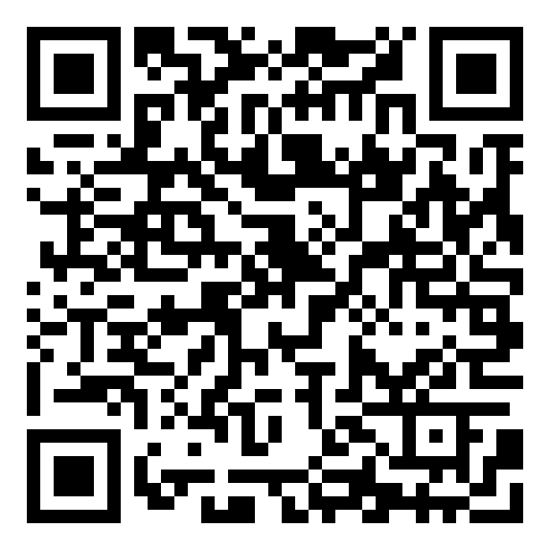
Сьогодні
Online завдання
04.01.2024
Відскануй QR-код або натисни жовтий круг!

Slide 14
Вправа «Мікрофон»
Яке завдання на уроці було для тебе найцікавішим?
Під час виконання якого із завдань виникали труднощі?

Slide 15
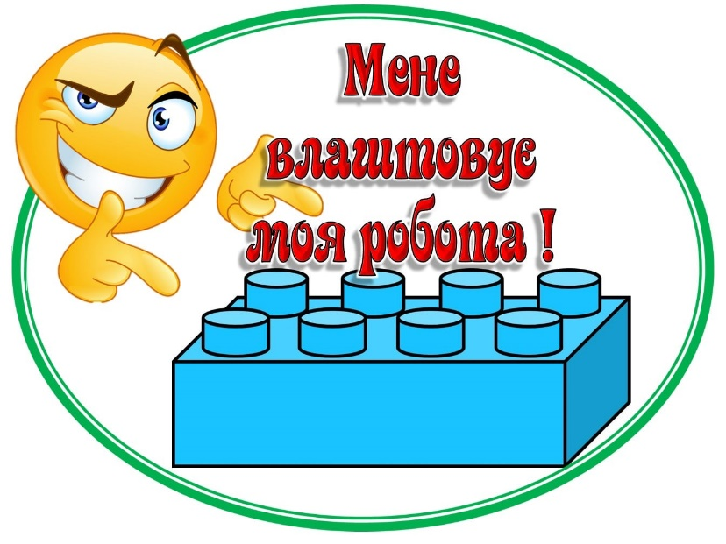
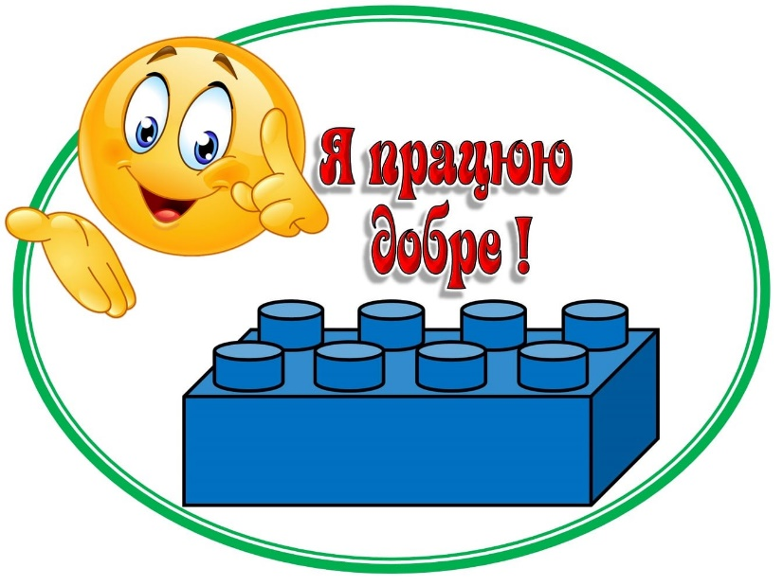
Рефлексія. Обери відповідну цеглинку LEGO

